Slide 1
Presentazione di supporto per i docenti di Architettura e Ingegneria civile
Capitolo 03
Perché gli acciai inossidabili?

Slide 2
Introduzione
Principali materiali utilizzati in architettura, edilizia e costruzione

Slide 3
Utilizzo relativo dei principali materiali per l'edilizia oggi
AGGIORNATO AL 2019 !
Materiali | Prod. mondiale 2016 * | Densità media | Note
Terra battuta, pisé | nd |  | Si utilizzava principalmente per le case tradizionali in Africa. Oggetto di rinnovato interesse per le sue proprietà ambientali
Mattoni ² La produzione tradizionale è molto inquinante e nociva per la salute | 4185 | 2,0 | Si presume anno 2017 Di cui l’87% in Asia
Cemento ³ | 3545 | 2,4** | (Per ottenere il valore per il calcestruzzo moltiplicare per 3-4) ** Densità del calcestruzzo – Nota: valori del 2018
Acciaio ^{4a} | 1690 | 7,8 | (Produzione di acciaio grezzo) 14% destinato alle infrastrutture - la metà come armatura ¹⁰ 42% finisce negli edifici ¹² Valori del 2018
Ghisa e acciaio^{4b} | 110 | 7,8 | Dati del 2017 Di cui 48 ghisa grigia, 25 ferro dolce, 1 ferro malleabile, 11 acciaio
Legno ⁵ La deforestazione continua a guadagnare terreno | 887 | 0,55 | Legno segato + pannelli a base di legno (valori del 2016) Escludendo il legno per la carta (circa 656) Escludendo il legno per la combustione (1860) e altri prodotti ottenuti dal legno
Polimeri artificiali ⁶ | 348 | 1,1 | Alcuni polimeri naturali: cellulosa, gomma, seta, chitina Valori del 2017
Vetro artificiale ⁷ | 75 | 2,6 | Solo vetro piatto (80% del mercato totale del vetro) Altri principali mercati: vetro per il settore automobilistico e per l’energia solare
Alluminio ⁸ | 64 | 2,7 | (Produzione di alluminio primario nel 2018) Il 24% è destinato alle costruzioni ¹⁰
Acciaio inossidabile ⁹ | 51 | 7,8 | Valori del 2018 Il 17% è destinato alle costruzioni ¹¹
nd: non disponibile
* in milioni di tonnellate metriche

Slide 4
Utilizzo relativo dei principali materiali per l'edilizia oggi: istogramma
AGGIORNATO AL 2019 !
Milioni di tonnellate (anno: 2016)

Slide 5
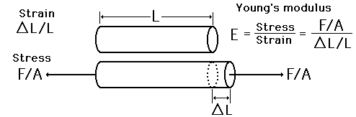
Modulo di Young (E) dei vari materiali¹² (rigidità)
Materiale | Modulo di Young (E )(GPa)
Acciai | ~210
Acciai inossidabili | ~210
Leghe di rame | ~130
Leghe di titanio | ~100
Leghe di alluminio | ~70
Calcestruzzo | ~40
Legno | ~10
Plastiche | ~4
Gli acciai inossidabili sono rigidi come l'acciaio

Slide 6
Rapporto resistenza/peso¹³ dei metalli architettonici
Gli acciai inossidabili offrono un rapporto resistenza/peso paragonabile a quello degli acciai e delle leghe di Al
Materiale | Resistenza (YS)/peso specifico | Snervamento, sollecitazione, Mpa | Resistenza alla rottura per trazione, Mpa | Peso specifico (Kg/dm³) | Allungamento min., %
Acciaio inossidabile 304 o 316, ricotto | 26 | 205 | 515 | 7,8 | 35
Acciaio inossidabile 304 o 316, incrudito CP 350 | 45 | 350 | - | 7,8 | -
Acciaio inossidabile 304 o 316, incrudito CP 500 | 62 | 480 | - | 7,8 | -
Duplex 2205 | 64 | 500 | 700/950 | 7,8 | 20
Acciaio inossidabile, invecchiato | 103 | 800 | 950/1150 | 7,8 | 10
Foglio commerciale in acciaio C, laminato a caldo | 30 | 234 | 317 | 7,8 | 35
Acciaio strutturale (lamiera e barra) | 32 | 250 | 400/550 | 7,8 | 23
Acciaio HSLA | 49 | 380 | 460 | 7,8 | 25
Acciaio per costruzioni meccaniche 4140 Q&T | 96 | 750 | 930/1080 | 7,8 | 12
Lega di alluminio 3003- H14 | 37 | 145 | 150 | 2,7 | 40
Lega di alluminio 3105- H14 | 38 | 150 | 170 | 2,7 | 5
Lega di alluminio 5005- H16 | 44 | 170 | 180 | 2,7 | 5
Lega di alluminio 6061- T6 | 71 | 275 | 310 | 2,7 | 12
Lega di alluminio 6063- T5 | 37 | 145 | 185 | 2,7 | 12
Rame | 23 | 195 | 250 | 8,3 | 30

Slide 7
Panoramica semplificata di diversi materiali¹⁴
 |  | Acciai inossidabili |  |  | Rame | Alluminio | Acciaio al carbonio | Plastiche
 | Proprietà | EN 1.4521 AISI 444 | EN 1.4301 AISI 304 | EN 1.44O1 AISI 316
Fisiche | Densità | - | - | - | - - | + | - | + +
 | Dilatazione lineare | + + | 0 | 0 | 0 | - | + | - -
 | Conducibilità elettrica | - - | - | - | + + + | + + | 0 | - - -
 | Ferromagnetismo | SÌ | NO | NO | NO | NO | SÌ | NO
Meccaniche | Rigidità (mod. di Young) | + + + | + + + | + + + | + | - | + + + | - - -
 | Trazione | + | + + | + + | 0 | - | + / + + | - -
 | Allungamento | + | + + + | + + + | + + + | + + | 0 | - - / + + +
Altre | Fabbricazione | + + | + + | + + | + | 0 | + + | -
 | Alte temperature | + + | + + | + + + | 0 | - | + | - - -
 | Basse temperature | - | + + + | + + + | + | 0 | - | -
 | Resistenza alla corrosione | + + + | + + + | + + + + | + + | + | - - | +
Simboli + Vantaggio - Difetto (rispetto ad altri materiali)

Slide 8
L'acciaio inossidabile resta un materiale «giovane»

Slide 9
Nel corso della storia sono comparsi nuovi materiali
L'acciaio inossidabile è il più recente*
Materiali | Periodo
Terra battuta, pisé |  | Si utilizza dall'alba dell'umanità!
Legno ¹⁵ |  | Si utilizza dall'alba dell'umanità!
Mattoni ¹⁵ | 7500 a.C. 4500 a.C. | Mattoni in cotto/ceramica
Acciaio ¹⁵ | 4000 a.C. 1858 | Laboratori di fabbri Processo Bessemer
Vetro artificiale ¹⁵ | 3500 a.C. 100 a.C. 1950 | Prima produzione del vetro Vetro bianco Processo Pilkington (vetro float)
Alluminio ¹⁵ | 1825 1886 | Oersted scopre l'alluminio Processo Hall-Heroult
Cemento armato ¹⁵ | 1850 1885 | Ma il cemento è più antico Processo Rotary Kiln
Polimeri artificiali ¹⁵ | 1846 1907 1939 | Celluloide Bachelite Nylon
Acciaio inossidabile ² | 1912-1913 1954 1955 | Prime leghe Processo AOD Laminazione di strisce a caldo
* Esistono materiali più moderni, ovviamente, ma non sono utilizzati in quantità significative
Notes:
L'acciaio inossidabile è un materiale «recente»

Slide 10
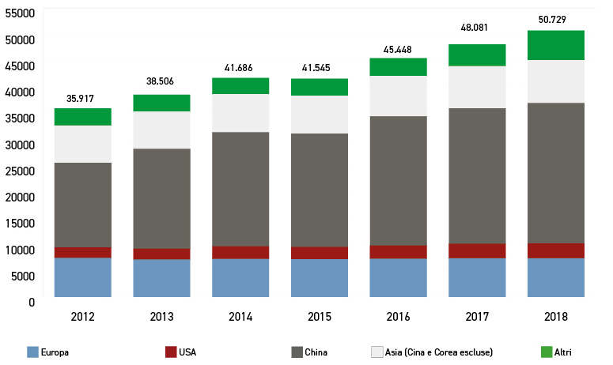
Produzione mondiale di acciaio inossidabile per aree¹
AGGIORNATO AL 2019 !
Produzione di acciaio inossidabile da acciaieria (slebi/lingotti) per regione in migliaia di tonnellate.
Altri: Brasile, Russia, Sudafrica, Corea del Sud, Indonesia
La domanda è in continua crescita

Slide 11
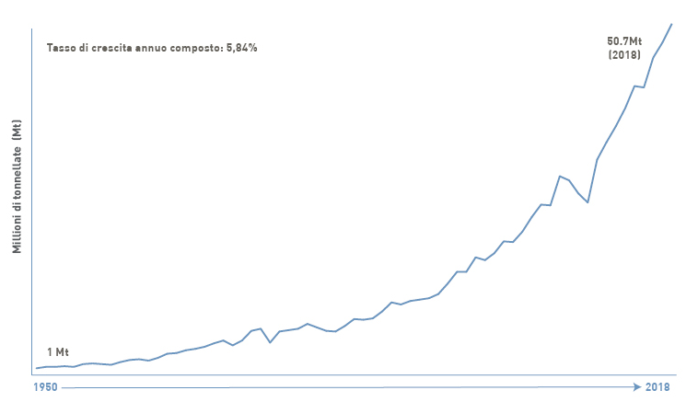
Tasso di crescita annuo composto della produzione di acciaio inossidabile da acciaieria ²² (Milioni di tonnellate)
NEW 2019!

Slide 12
Perché l'acciaio inossidabile?

Slide 13
Per una serie di proprietà straordinarie
Resistenza alla corrosione (vedere capitolo 3)
  In tutti gli ambienti: dai tropici ai poli, dal mare al deserto, inquinato o no...
  Autopassivante, diversamente dai rivestimenti
Dura per sempre con poca o zero manutenzione
Ampia gamma di proprietà meccaniche garantite da diverse famiglie di acciai inossidabili (austenitici Cr-Ni – austenitici Cr-Mn – ferritici Cr – duplex – martensitici Cr C) e ora integrati nei principali regolamenti edilizi. A ciò si aggiunge un'eccellente resistenza al fuoco (vedere capitoli 4 e 5)
Qualità estetiche: ampia selezione di finiture superficiali disponibili a colori (vedere capitolo 6). A ciò si aggiunge la resistenza ai danni nelle aree pubbliche
Facilità di fabbricazione/unione (vedere capitolo 7)
Eccellente sostenibilità (vedere capitolo 9)
  permette una lunga durata in servizio con poca o zero manutenzione,
  100% riciclabile (e più dell'85% riciclato) a fine vita in acciaio inossidabile senza perdita delle proprietà
Sicuro e igienico: inerte, senza contaminazione, facile da pulire e disinfettare
Proprietà specifiche: magnetico/non magnetico, ….

Slide 14
Che cosa limita l'utilizzo di acciai inossidabili: il prezzo
Gli acciai inossidabili sono costosi: Vero? O falso?
Risposta: Sì e No
Sì:
Se il costo iniziale del materiale è l'unica cosa importante (di solito a causa di fondi limitati…)
Ma poi una cattiva scelta può rivelarsi molto costosa:
L'acciaio inossidabile costituisce di solito una piccola parte del progetto
Interventi di riparazione e manutenzione intempestivi possono aggiungere costi diretti e indiretti enormi
No:
se
viene tenuto conto del costo del ciclo di vita (il costo «reale»), ossia se nel calcolo sono inclusi manutenzione, durata in servizio e problemi di riciclaggio*
il design è ottimizzato: fogli sottili, profilati in forme complesse possono produrre strutture forti, rigide che impiegano poco materiale.
*Nel miglior interesse del proprietario è sempre preferibile fare scelte basate sull'analisi del costo del ciclo di vita

Slide 15
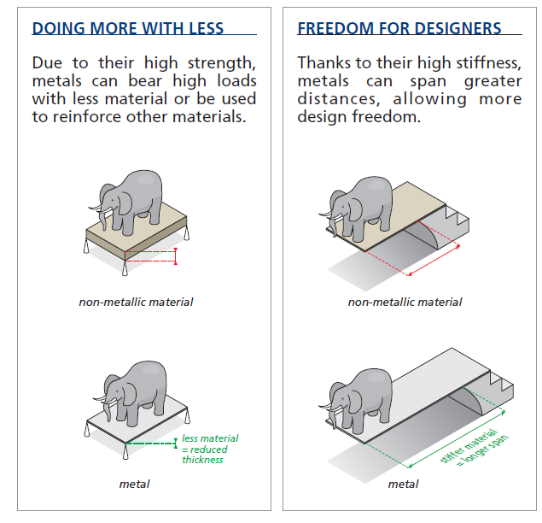
L'acciaio inossidabile (e altri metalli) usano poco materiale¹⁶
Normalmente si utilizzano fogli di acciaio inossidabile con spessori sottili: 0,4mm e 0,6mm.
Peso: solo 3,12Kg e 4,68Kg rispettivamente per m² !
FARE DI PIÙ CON MENO
Grazie alla loro forza elevata, i metalli possono sostenere carichi elevati con meno materiale o essere utilizzati per rinforzare altri materiali.
LIBERTÀ PER I DESIGNER
Grazie alla loro elevata rigidità, i metalli possono coprire grandi distanze, permettendo una maggiore libertà di progettazione.
materiale non metallico
materiale non metallico
Meno materiale = spessore ridotto
Materiale più rigido = estensione maggiore
metallo
metallo

Slide 16
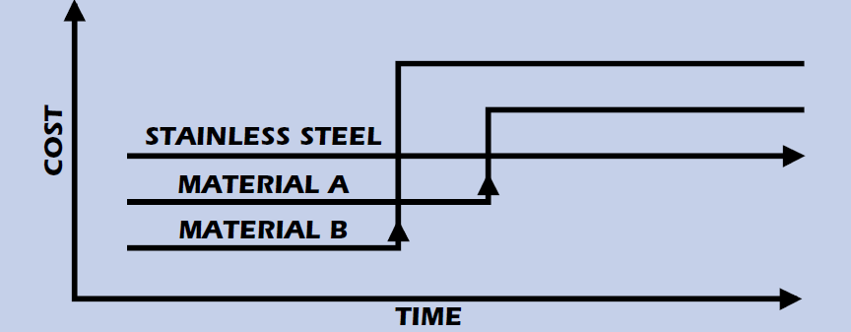
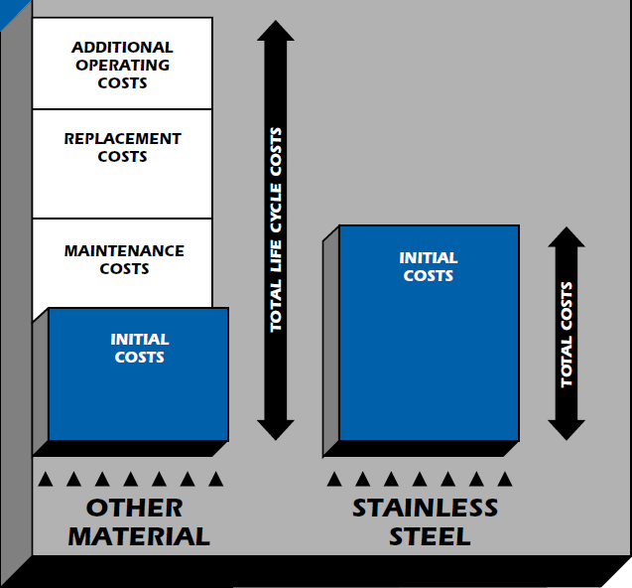
Perché l'acciaio inossidabile non è costoso nel costo del ciclo di vita è un fattore di cui si tiene conto
Il costo delle strutture realizzate con altri materiali aumenta sostanzialmente nel tempo, mentre il costo delle strutture in acciaio inossidabile si mantiene normalmente costante.
Il costo della corrosione supera i 276 miliardi di dollari soltanto negli USA ¹⁷
COSTO
COSTI OPERATIVI AGGIUNTIVI
ACCIAIO INOSSIDABILE
COSTI DI SOSTITUZIONE
MATERIALE A
MATERIALE B
COSTI DEL CICLO DI VITA TOTALE
TEMPO
COSTI DI MANUTENZIONE
COSTI INIZIALI
COSTI INIZIALI
COSTI TOTALI
ALTRO MATERIALE
ACCIAIO INOSSIDABILE
Notes:
www.ssina.com
Source : Specialty Steel Industry of North America, Stainless Steel Information Center (www.ssina.com)

Slide 17
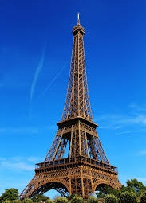
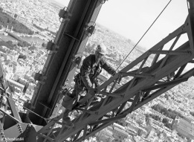
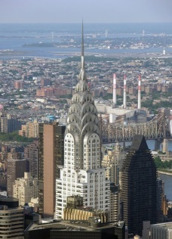

Confronto sul costo del ciclo di vita di 2 vecchie strutture^{18,19}
Strutture | Data di completamento | Materiale | Altezza | Manutenzione
Torre Eiffel - Parigi * | 1889 | Ferro battuto | 324m | Ogni 7 anni. Ogni intervento di verniciatura dura circa un anno e mezzo (15 mesi). 50-60 tonnellate di vernice, 25 imbianchini, 1500 pennelli, 5000 dischi per carteggiatura e 1500 set di abiti da lavoro.
Chrysler Building (tetto e ingresso) – New York | 1930 (tetto 1929) | Acciaio inossidabile austenitico (grado: 302) | 319m | Due volte nel 1951, 1961, 1995. La soluzione per la pulitura del 1961 non è nota. Nel 1995 è stato utilizzato un detergente delicato, sgrassante e abrasivo.
* La Torre Eiffel fu costruita prima dell'invenzione dell'acciaio inossidabile...doveva essere una struttura temporanea, ma il pubblico se ne innamorò!

Slide 18
Esempio: confronto tra la manutenzione di 2 ponti molto conosciuti^{20, 21}
Golden Gate Bridge a San Francisco
Stonecutter’s Bridge a Hong Kong
Nelle 2 slide successive

Slide 19

Il Golden Gate bridge (1937), San Francisco
<- Manutenzione
“un gruppo robusto di 13 operai siderurgici e 3 addetti alla sfornatrice insieme a 28 imbianchini, 5 pittori e un capo pittore di ponti hanno combattuto contro vento, aria di mare e nebbia, spesso sospesi in alto sopra al cancello per riparare l'acciaio corroso. Gli operai siderurgici sostituiscono l'acciaio corroso e i rivetti con bulloni in acciaio ad alta resistenza, creano piccoli prodotti da usare sul ponte e assistono i verniciatori. Gli operai siderurgici rimuovono anche le lamiere e le barre per permettere ai verniciatori di accedere negli spazi interni delle colonne e delle corde che costituiscono il ponte. I verniciatori preparano tutte le superfici del ponte e riverniciano tutte le aree corrose". ²⁰

Slide 20
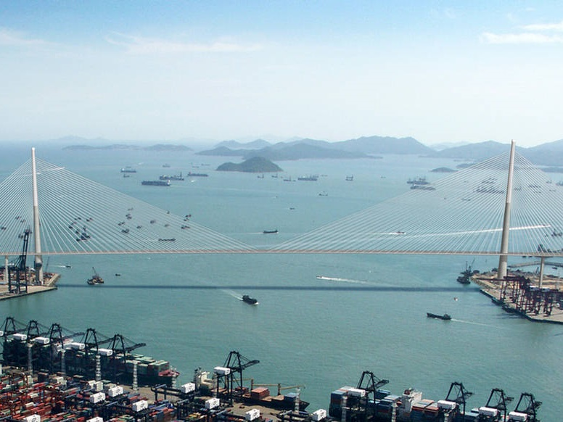
Stonecutter’s bridge (2009), Hong Kong
<- Manutenzione
Dettagli del progetto: ponte strallato con 3 corsie doppie, lungo 1,596m e luce libera di 1,018m. Resistente ai tifoni.
Materiale: piastre di acciaio inossidabile EN1.4462 (duplex) con sollecitazione da snervamento pari a 450MPa utilizzata per le torri sopra +175m alla cima (+295m) e per le torri al cielo.
Perché l'acciaio inossidabile al posto dell'acciaio C: progettato per una vita di 120 anni in un ambiente marino caldo e inquinato. Progettato per zero manutenzione. ²¹
Notes:
Fonti:
http://en.wikipedia.org/wiki/Stonecutters_Bridge
http://www.menainfra.com/article/Nickel-containing-materials-contribute-towards-a-sustainable-society/

Slide 21
Riferimenti principali
https://worldstainless.org/
(a) http://www.hablakilns.com/the-brick-industry/the-brick-market/
(b) http://wiki.answers.com/Q/What_is_the_weight_of_a_red_clay_brick_in_Kilograms
CEM bureau https://cembureau.eu/cement-101/key-facts-figures/
(a) https://www.worldsteel.org/ (b) www.globalcastingmagazine.com
http://www.fao.org/faostat/en/#data/FO
https://www.plasticseurope.org/en/resources/market-data
(a) http://www.glassforeurope.com/en/industry/global-market-structure.php (b) https://www.statista.com/statistics/609964/flat-glass-market-key-info-globally-projection/
http://www.world-aluminium.org/statistics/primary-aluminium-production/
https://www.worldstainless.org/statistics/stainless-steel-meltshop-production/
http://www.withbotheyesopen.com/
http://www.ssina.com/overview/markets.html
http://www-mdp.eng.cam.ac.uk/web/library/enginfo/cueddatabooks/materials.pdf
http://www.nickelinstitute.org/~/Media/Files/TechnicalLiterature/CapabilitiesandLimitationsofArchitecturalMetalsandMetalsforCorrosionResistanceI_14057a_.pdf
http://www.aperam.com/
Wikipedia
https://european-aluminium.eu/media/1310/en-metals-for-buildings-essential-fully-recyclable.pdf

Slide 22
Riferimenti principali (continua)
US Federal Highway administration reports FHWA-RD-01-156 and 157 www.corrosioncost.com
a) https://www.toureiffel.paris/en b) http://corrosion-doctors.org/Landmarks/Eiffel.htm
a) http://en.wikipedia.org/wiki/Chrysler_Building b) https://www.nickelinstitute.org/library/?opt_perpage=20&opt_layout=grid&searchTerm=11023&page=1
http://goldengatebridge.org/research/facts.php#IronworkersPainters
https://www.worldstainless.org/files/issf/non-image-files/PDF/Structural/Stonecutters_Bridge_Towers.pdf
https://www.worldstainless.org/Files/issf/non-image-files/PDF/ISSF_Stainless_Steel_in_Figures_2019_English_public_version.pdf

Slide 23
Grazie

